Slide 1
SÉRIE APOCALIPSE

Slide 11
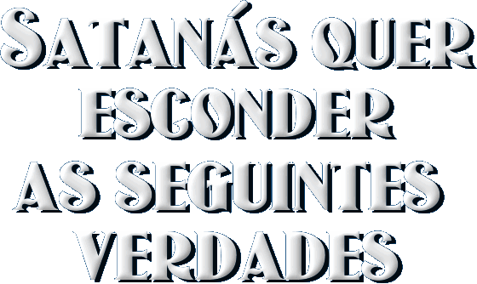

Slide 15
As 7 palavras da
Cruz

Slide 16
Primeira Palavra
Cristo tinha uma coroa de espinhos furando seu rosto.
Suas mãos estavam pregadas e não podia mais curar as pessoas.
Seus pés estavam pregados e não podia mais andar com as pessoas.
Cristo foi abandonado pelos seus discípulos.

Slide 17
Primeira Palavra
Cristo foi traído pelas pessoas que mais amava.
Todo mundo O abandonou.
Sentiu-se solitário.
Ainda assim Cristo diz: “Pai, perdoa-lhes, porque não sabem o que fazem. Lucas 23:33-34.

Slide 18
Segunda Palavra
Jesus pende na Cruz entre dois ladrões.
Na agonia da morte, Gestas um Ladrão diz: se Tu és o Cristo desce da Cruz, salva-Te e a nós também.
O outro malfeitor sente o Poder de Cristo e se arrepende.

Slide 19
Segunda Palavra
Dimas disse: “Lembra-te de mim quando vieres no teu Reino.
O ex Ladrão aceitou Jesus como seu Salvador pessoal.
Cristo afirmou: “Em verdade te digo hoje, estarás comigo no paraíso”. Lucas 23:39-43.

Slide 20
Terceira Palavra
Aqui Cristo revela que a vida cristã não é somente ir a igreja, ler a Bíblia, fazer oração, e fazer trabalho missionário.
Vida cristã é também o cumprimento fiel dos deveres desta vida com a nossa família e com a sociedade.

Slide 21
Terceira Palavra
Ele não foi embora sem assegurar o futuro de sua mãe.
Mesmo em terrível dor, cumpriu o papel de filho e nos deixou o exemplo.
Cristo disse: “Mulher, eis aí o teu filho”. E ao discípulo: “Eis aí tua mãe”.

Slide 22
Quarta Palavra
Deus não abandonou o povo de Israel, diante do mar vermelho.
Não abandonou Daniel na cova dos leões.
Não abandonou os três jovens Hebreus na fornalha ardente.
Promete nunca nos abandonar.

Slide 23
Quarta Palavra
Deus abandonaria a Cristo na sua hora mais difícil?
Na verdade Deus não abandonou a Cristo.
O pecado é que fez separação entre Cristo e Deus.
Na Cruz Ele levou nossos pecados e por isso sentiu a dor da separação.

Slide 24
Quarta Palavra
Cristo gritou:
Eli, Eli, Lemá Sabactâni.
Deus meu, Deus meu, por que me desamparaste? Mateus 27:46.

Slide 25
Quinta Palavra
Seus últimos minutos chegaram.
As trevas envolvem o calvário.
De repente ouve-se um lamento: “Tenho sede”.
Os soldados colocam um pouco de vinagre nos seus lábios

Slide 26
Quinta Palavra
Porque você acha que o Deus Todo-Poderoso, Criador dos céus e da terra e de todas as fontes das águas, pede de beber à pobre criatura humana?.
Quando Jesus disse: “Tenho sede”, estava revelando sua humanidade.
Este não foi apenas um clamor da necessidade, mas também de vitória

Slide 27
Quinta Palavra
Um atleta que participa de uma corrida e que está de olho na meta, não se lembra da dor nem da sede.
Somente quando atinge seu objetivo é que as necessidades físicas passam a ter importância.
Amigo, na Cruz, Cristo tinha uma meta: “Salvar o ser humano”.

Slide 28
Quinta Palavra
Cristo superou a dor, a fome e a sede.
Superou tudo para conquistar a meta.
O “tenho sede” revela que Jesus tinha completado sua missão.
Olhe para a montanha e veja o Deus eterno morrendo por você.

Slide 29
Quinta Palavra
Olhe seu rosto cansado e sangrando.
Mas olhe o brilho de Seus olhos.
Ele acredita em você.
Ele o espera com os braços abertos em forma de cruz.
Agora é só decidir.

Slide 30
A Quinta Palavra
Depois, vendo Jesus que tudo já estava consumado, para se cumprir a escritura, disse: “Tenho sede!”. João 19:28.

Slide 31
Sexta Palavra
“Está consumado” quer dizer: está acabado.
Quando Deus criou o mundo em seis dias disse: “Está tudo muito bom”.
O inimigo vem e coloca a dor, a morte, a traição e a separação.
Deus não pode aceitar esta situação

Slide 32
Sexta Palavra
Deus não permite que seus filhos vivam padecendo de fome, sede, injustiça social, pobreza.
Ele veio ao mundo para restaurar o que o inimigo tinha deteriorado, para recriar, para salvar, para devolver esperança.
Para isto teve que pagar o preço.

Slide 33
Sexta Palavra
Na Cruz Cristo pagou nossa dívida.
Está tudo feito, tudo pago, tudo consumado.
Isto não tem valor, se você não O aceitar como salvador pessoal.
Lembre-se: “Está consumado” Graças a Deus!

Slide 34
Sétima Palavra
As pessoas geralmente morrem do jeito que vivem.
A vida de Cristo foi uma vida de entrega, de dependência e de submissão.
Foi justamente isto que Ele fez antes de morrer. “Pai nas Tuas mãos entrego o meu espírito”.

Slide 35
Sétima Palavra
Sua vida vitoriosa, seus atos vitoriosos, tudo foi um resultado de uma vida de dependência do poder de Seu Pai.
Assim Cristo nos ensina a importância de uma vida de entrega total.
Entrega teu caminho ao Senhor!

Slide 36
Sétima Palavra
Primeiro você precisa conhecê-LO.
Depois precisa confiar NELE.
Em seguida fazer uma entrega total.
Aí você pode descansar em paz e esperar NELE.

Slide 37
Sétima Palavra
Cristo disse:
“Pai, nas Tuas mãos entrego o meu espírito”.
Em outras palavras; “Nas Tuas mãos entrego a minha vida”.
Cristo morreu para que nós vivêssemos.
O diabo vive para nós morramos.

Slide 46
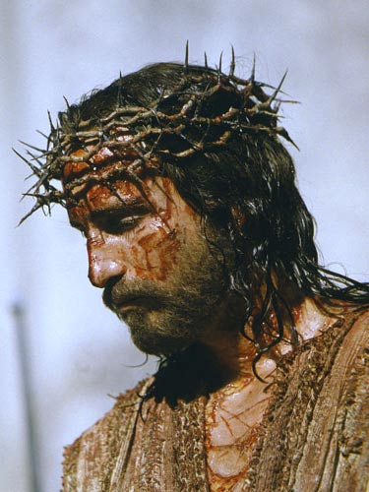

Slide 47
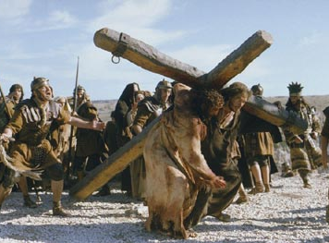

Slide 53
